Slide 1


KELOMPOK 2
Farkhan (200810060)
M. Randy Okatvianus (20081010153)
Faris Syaifulloh (20081010078)
Rayhan Rizal M (20081010045)

Slide 2




HTML & CSS
WRITTEN BY: KELOMPOK 2

Slide 3



HTML
Hypertext Markup Language

Slide 4

PENGERTIAN HTML
HTML adalah bahasa standar pemrogaman yang digunakan untuk membuat halaman website, yang diakses melalui internet. Singkatan dari "Hypertext Markup Language" atau "bahasa markup".
HTML disusun berdasar kode dan simbol tertentu, yang dimasukkan dalam sebuah file atau dokumen. Sehingga bisa ditampilkan pada layar komputer. Dan bisa dipahami oleh para pengguna internet.

Slide 5

Sejarah HTML
Sejarah HTML pertama kali dibuat oleh Tim Berners-Lee yang merupakan fisikawan di lembaga penelitian CERN, Swiss. Berners-Lee mempunyai ide atau pemikiran mengenai sistem hypertext berbasis internet. Sekitar tahun 1991, Tim merilis versi HTML pertama yang di dalamnya terdalam sekitar 18 tag.
Untuk sekarang, HTML mengalami beberapa pengembangan dari sisi fitur serta informasi yang disajikan hingga versi terbaru, yaitu HTML5.
Selanjutnya, HTML juga mengalami tahap perbaikan (maintain) dan dikembangkan oleh World Wide Web Consortium (W3C). Pada tahun 2014, merupakan waktu dimana HTML mengalami upgrade yang cukup signifikan dan terdapat fitur semantic untuk memudahkan pengembang website

Slide 6


FUNGSI HTML
HTML digunakan untuk membuat dokumen elektronik (disebut halaman) yang ditampilkan di World Wide Web (www). Setiap halaman berisi serangkaian koneksi ke halaman lain yang disebut hyperlink. Setiap halaman web yang Anda lihat di Internet ditulis menggunakan satu versi kode HTML atau yang lain.
Kode HTML memastikan format teks dan gambar yang tepat untuk browser Internet. Tanpa HTML, browser tidak akan tahu bagaimana menampilkan teks sebagai elemen atau memuat gambar atau elemen lainnya.

Slide 7


TAG - TAG HTML DAN PENJELASANYA

Slide 8
Tag Dasar
TAG DASAR ADALAH TAG YANG PALING SERING DIGUNAKAN
<! DOCTYPE html> yaitu Deklarasi untuk mendefinisikan dokumen menjadi HTML
<html> Tag pembuka untuk membuat dokumen HTML
<head> Informasi meta tentang dokumen
<title> membuat judul halaman yang ditampilkan di browser
<body> Tempat dibuatnya semua konten website menggunakan HTML

Slide 9
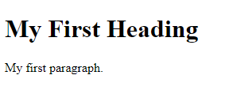
CONTOH PENGGUNAAN
Tag Dasar
PREVIEW
<!DOCTYPE html>
<html>
<head>
<title>Page Title</title>
</head>
<body>
<h1>My First Heading</h1>
<p>My first paragraph.</p>
</body>
</html>

Slide 10
TAG JUDUL
Judul atau heading h1
Judul atau heading h2
Judul atau heading h3
Judul atau heading h4
Judul atau heading h5
Judul atau heading h6
memisahkan konten
<h1>
<h2>
<h3>
<h4>
<h5>
<h6>
<hr>

Slide 11
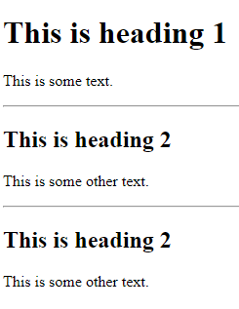
CONTOH PENGGUNAAN
Tag Judul
<!DOCTYPE html>
<html>
<body>
<h1>This is heading 1</h1>
<p>This is some text.</p>
<hr>
<h2>This is heading 2</h2>
<p>This is some other text.</p>
<hr>
<h2>This is heading 2</h2>
<p>This is some other text.</p>
</body>
</html>
PREVIEW

Slide 12
TAG PARAGRAF
Membuat paragraf
Membuat garis baru
memformat teks atau kalimat
<p>
<br>
<pre>

Slide 13
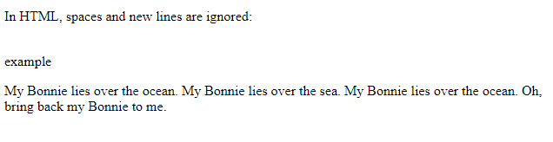
CONTOH PENGGUNAAN
Tag paragraf
<!DOCTYPE html>
<html>
<body>
<p>In HTML, spaces and new lines are ignored:</p>
<br> example
<p>
My Bonnie lies over the ocean.
My Bonnie lies over the sea.
My Bonnie lies over the ocean.
Oh, bring back my Bonnie to me.
</p>
</body>
</html>
PREVIEW

Slide 14
Tag Style
FUNGSI
TAG
Atribut untuk elemen styling pada html
memberi warna pada latar belakang
memberi warna pada teks
mengubah font pada teks
mengatur ukuran font
mengatur perataan teks
style
background-colour
color
font-family
font-size
text-align

Slide 15
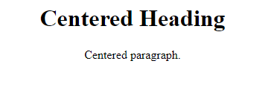
CONTOH PENGGUNAAN
Tag Style
<!DOCTYPE html>
<html>
<body>
<h1 style="text-align:center;">Centered Heading</h1>
<p style="text-align:center;">Centered paragraph.</p>
</body>
</html>
PREVIEW

Slide 16
Tag formating
FUNGSI
TAG
membuat teks tebal
membuat teks penting
membuat teks miring
membuat teks ditekankan
membuat teks ditandai
membuat teks kecil
teks dihapus
teks dimasukkan
teks subscript
teks superscript
<b>
<strong>
<i>
<em>
<mark>
<small>
<del>
<ins>
<sub>
<sup>

Slide 17
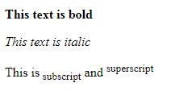
CONTOH PENGGUNAAN
Tag Formating
preview
<!DOCTYPE html>
<html>
<body>
<p><b>This text is bold</b></p>
<p><i>This text is italic</i></p>
<p>This is<sub> subscript</sub> and <sup>superscript</sup></p>
</body>
</html>

Slide 18
Tag Gambar
FUNGSI
TAG
elemen untuk mendefiniskan gambar
atribut untuk menentukan URL gambar
mendefinisikan teks pada gambar
menentukan ukuran gambar
properti untuk float image pada CSS
mendefinisikan gambar peta
mendefinisikan area atau daerah gambar
menampilkan gambar yang berbeda untuk perangkat yang berbeda
<img>
<src>
alt
width - height
float
<map>
<area>
<picture>

Slide 19
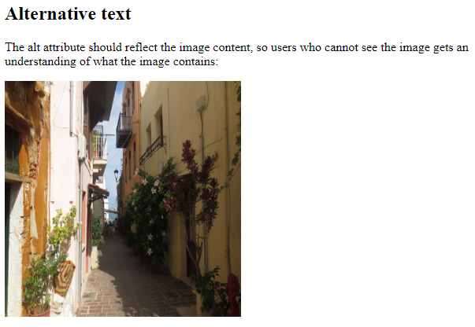
CONTOH PENGGUNAAN
Tag Gambar
<!DOCTYPE html>
<html>
<body>
<h2>Alternative text</h2>
<p>The alt attribute should reflect the image content, so users who cannot see the image gets an understanding of what the image contains:</p>
<img src="img_chania.jpg" alt="Flowers in Chania" width="300" height="300">
</body>
</html>
preview

Slide 20
Tag form
FUNGSI
TAG
membuat formulir untuk mengumpulkan input user
membuat tipe inputan pada form yang akan dibuat
elemen untuk mendefiniskan field input
memberikan label pada elemen input
mengelompokan elemen yang terdapat pada form
membuat input dengan pilihan tipe list drop down
mengelompokkan beberapa pilihan pada daftar input
mendefinisikan opsi yang bisa dipilih
membuat button
membuat daftar pilihan untuk input data
menampilkan hasil dari hitungan
<form>
<input>
<textare>
<label>
<fieldset>
<select>
<optgroup>
<option>
<button>
<datalist>
<output>

Slide 21
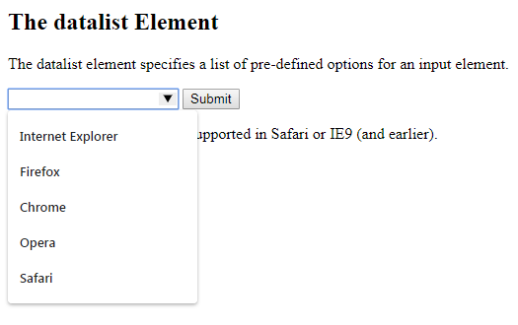
CONTOH PENGGUNAAN
Tag Form
<!DOCTYPE html>
<html>
<body>
<h2>The datalist Element</h2>
<p>The datalist element specifies a list of pre-defined options for an input element.</p>
<form action="/action_page.php">
<input list="browsers" name="browser">
<datalist id="browsers">
<option value="Internet Explorer">
<option value="Firefox">
<option value="Chrome">
<option value="Opera">
<option value="Safari">
</datalist>
<input type="submit">
</form>
<p><b>Note:</b> The datalist tag is not supported in Safari or IE9 (and earlier).</p>
</body>
</html>
PREVIEW

Slide 22
Tag Tabel
FUNGSI
TAG
membuat tabel pada web
membuat baris pada tabel
membuat kolom pada tabel
membuat judul pada kolom. contohnya nama, kelas, dll
membuat judul tabel
mengatur garis tabel
mengatur batas garis tabel
mengatur padding pada cell
mengatur perataan pada konten tabel
mengatur jarak spasi garis tabel
menggabungkan beberapa kolom
menggabungkan beberapa baris
memberikan id pada tabel atau kolom
<table>
<tr>
<td>
<th>
<caption>
border
border-collapse
padding
text-align
border-spacing
colspan
rowspan
id

Slide 23
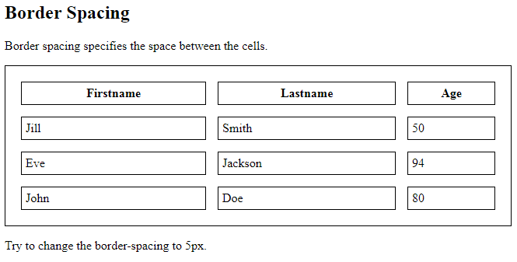
CONTOH PENGGUNAAN
Tag Tabel
<!DOCTYPE html>
<html>
<head>
<style>
table, th, td {
border: 1px solid black;
padding: 5px;
}
table {
border-spacing: 15px;
}
</style>
</head>
<body>
<h2>Border Spacing</h2>
<p>Border spacing specifies the space between the cells.</p>
<table style="width:100%">
<tr>
<th>Firstname</th>
<th>Lastname</th>
<th>Age</th>
</tr>
<tr>
<td>Jill</td>
<td>Smith</td>
<td>50</td>
</tr>
<tr>
<td>Eve</td>
<td>Jackson</td>
<td>94</td>
</tr>
<tr>
<td>John</td>
<td>Doe</td>
<td>80</td>
</tr>
</table>
<p>Try to change the border-spacing to 5px.</p>
</body>
</html>
PREVIEW

Slide 24
Tag Daftar
FUNGSI
TAG
Untuk membuat tampilan daftar menggunakan simbol
membuat daftar menggunakan nomor, huruf, dll
menentukan berbagai item yang ingin ditampilkan
mendefinisikan daftar deskripsi
mendefinisikan istilah deskripsi
menggambarkan istilah dalam deskripsi
menentukan jenis penomoran
<ul>
<ol>
<li>
<dl>
<dt>
<dd>
<type>

Slide 25
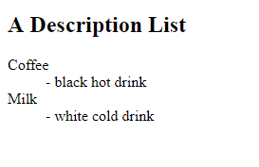
CONTOH PENGGUNAAN
Tag Gambar
<!DOCTYPE html>
<html>
<body>
<h2>Ordered List with Lowercase Roman Numbers</h2>
<ol type="i">
<li>Coffee</li>
<li>Tea</li>
<li>Milk</li>
</ol>
</body>
</html>
PREVIEW

Slide 26






Terima kasih
Itulah beberapa Tag HTML Dasar yang umum sekali digunakan pada saat mendesain atau membuat website dan bisa kita pelajari lebih dalam lagi.
Semoga bermanfaat !

Slide 27
CSS
CASCADE STYLE SHEET

Slide 28
PENGERTIAN CSS
CSS merupakan sebuah bahasa untuk mengatur tampilan web sehingga terlihat lebih menarik dan indah.
Dengan CSS, kita dapat mengatur layout (tata letak), warna, jenis huruf, garis, dan lain-lain.
CSS pertama kali diperkenalkan oleh Hakon Wium Lie pada tahun 1994

Slide 29
VARIASI ATAU VERSI CSS
sejak awal diperkenalkan, CSS memiliki beberapa variasi :
CSS 1 : versi pertama (17 Desember 1996)
CSS 2 : versi kedua (Mei 1998)
CSS 2.1 : (7 Juni 2011)
CSS 3 : (2012)
CSS 4 : dalam pengembangan

Slide 30
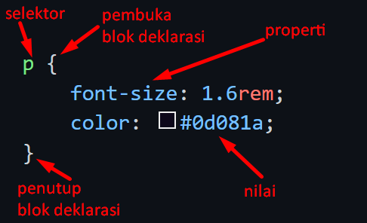
STRUKTUR KODE
Struktur kode CSS terdiri dari tiga bagian:
Selektor
Blok deklarasi
Properti dan nilainya

Slide 31
SELEKTOR
Selektor adalah kata kunci untuk memilih elemen HTML yang akan kita atur. Contoh:
h1 {
color: red;
}
Artinya : kita memilih elemen <h1>, lalu diberikan warna teks merah.
Selektor dapat berupa nama tag, class, id, dan atribut

Slide 32
BLOK DEKLARASI
Blok deklarasi adalah tempat kita menuliskan atribut-atribut CSS yang akan diberikan kepada selektor. contoh:
p {
font-size: 18px;
}
Artinya kita akan mengatur ukuran font dari tag <p> sebesar 18px.
Blok deklarasi menggunakan tanda kurung kurawal.

Slide 33
PROPERTI DAN NILAINYA
Properti merupakan atribut atau sekumpulan aturan yang akan diberikan kepada elemen yang dipilih. Setiap properti harus diakhiri dengan titik koma (;). Properti harus ditulis di dalam blok deklarasi.

Slide 34
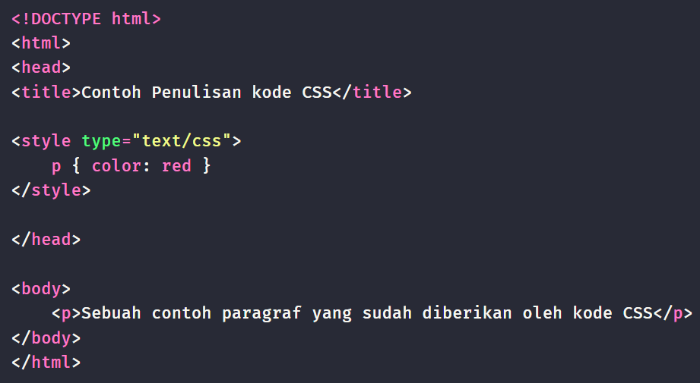
CARA MENULIS CSS DALAM HTML
Penulisan kode CSS di HTML dapat dilakukan di dalam tag <style>. Tag tersebut dapat ditulis di dalam <head> atau <body>

Slide 35
CARA MENULIS CSS DALAM HTML
CSS juga dapat ditulis terpisah dengan kode HTML. CSS dituslis dalam file khusus dengan ekstensi .css. Untuk menggunakan CSS yang terpisah, kita perlu mengimpornya dengan cara menggunakan tag <link>, yaitu:
<link rel="stylesheet" type="text/css" href="style.css">

Slide 36
CARA MENULIS CSS DALAM HTML
Cara selanjutnya disebut dengan inline CSS, yaitu dengan cara ditulis langsung pada atribut elemen HTML. setiap elemen HTML memiliki atribut style, di sanalah inline CSS ditulis. Contoh :
<h2 style="color: red; font-family: sans;">Ini Judul</h2>

Slide 37
CLASS SELECTOR
Class selector adalah penggabungan beberapa propertis
yang digunakan lebih dari satu kali.
Cara Penulisan Class Selector
nama-class {property : value;}
Untuk menempelkan Class ke dalam tag HTML :
taghtml.nama-class {property: value;}

Slide 38
ID SELECTOR
ID Selector bersama-sama dengan class selector merupakan selector paling umum dan juga sering dipakai (walau tidak sesering class selector). Penggunaan ID selector hampir sama dengan class selector, dengan perbedaan jika pada Class Selector kita menggunakan atribut class untuk tag HTML, untuk ID selector, kita menggunakan atribut id.
Cara penulisan ID Selector
#nama-ID {property:value;}
Untuk menampilkan ID selector ke dalam tag HTML:
taghtml#nama-ID {Property:value;}

Slide 39
ATRIBUT SELECTOR
Selector dasar terakhir adalah attribute selector. Selector ini sedikit lebih canggih dibandingkan dengan selector-selector sebelumnya. Atribut Selector ini digunakan untuk mencari seluruh tag yang memiliki atribut yang dituliskan.
Atribut Selector adalah selector CSS yang digunakan untuk ‘mencari’ elemen HTML dengan menggunakan nilai attribut dari tag HTML. Untuk menggunakan attribute selector, dapat menulisnya di dalam tanda kurung siku, seperti contoh berikut ini: [href], img[width=”200px”].

Slide 40
KEUNTUNGAN PENGGUNAAN CSS
Dengan Menggunakan CSS, dimana sebuah halaman web memakai css yang sama, kita cukup merubah satu baris kode css untuk merubah font di semua halaman web.
jadi, keuntungan menggunakan CSS pada desain web adalah lebih praktis dalam hal pengetikan kode/syntax

Slide 41
KEKURANGAN PENGGUNAAN CSS
Tidak semua browser dapat mengartikan kode CSS dengan cara yang sama, sehingga tampilan pada web dengan CSS terlihat baik pada browser yang satu, tetapi berantakan di browser yang lain.
Di butuhkan waktu yang cukup lama dalam mendesain dan membuatnya

Slide 42
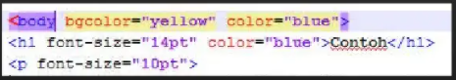
PERBEDAAN DENGAN HTML DENGAN CSS
HTML tanpa CSS
Pendeklarasian dalam suatu tag
Menggunakan tanda = dan " "

Slide 43
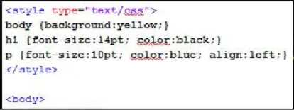
PERBEDAAN DENGAN HTML DENGAN CSS
HTML dengan CSS
Pendeklarasian dibuat satu kelompok
Biasanya ditempatkan di antara <style> dan <style> sebelum <body>
Di dalam kurung kurawal {} dan menggunakan tanda : dan ;

Slide 44
SEKIAN DAN TERIMAKASIH

Slide 45
DAFTAR PUSTAKA
- petanikode.com
https://www.sekawanmedia.co.id/blog/pengertian-html/
https://www.merdeka.com/trending/pengertian-html-lengkap-dengan-fungsi-dan-sejarah-kemunculannya-kln.html
https://idcloudhost.com/tag-tag-dasar-html-untuk-pemula/
https://calesmart.com/artikel/Apa-Kelebihan-dan-kekurangan-menggunakan-CSS-pada-desain-web_173.html#:~:text=Kelebihan%3A%20Ukuran%20pada%20HTML%20menjadi,digunakan%20pada%20halaman%20yang%20berbeda.

Slide 46
https://www.w3schools.com/css/
https://www.w3schools.com/cssref/css_selectors.asp

